Slide 1
Влияние трансформации компонентов вина в ходе ферментации на его стабильность к кристаллическим помутнениям
м.н.с. Селекционно-биотехнологической лаборатории
Храпов А.А.

Slide 2
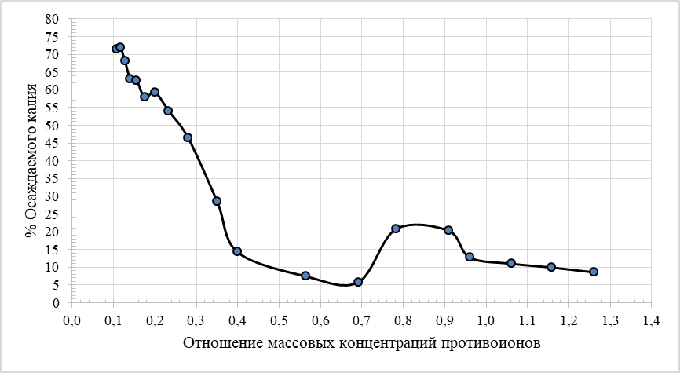
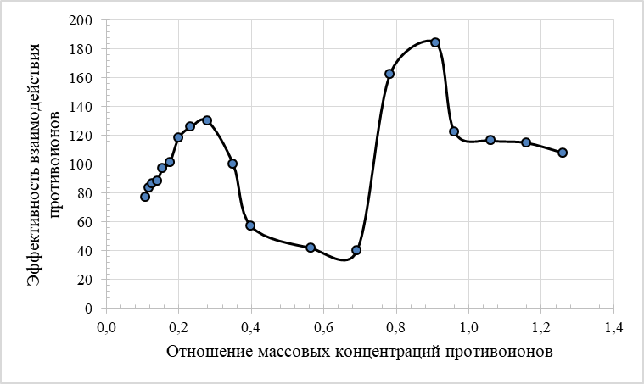
1. Влияние соотношения массовых концентраций катионов калия и анионов винной кислоты на степень снижения массовой концентрации катионов калия в ходе стрессовой обработки

Slide 3
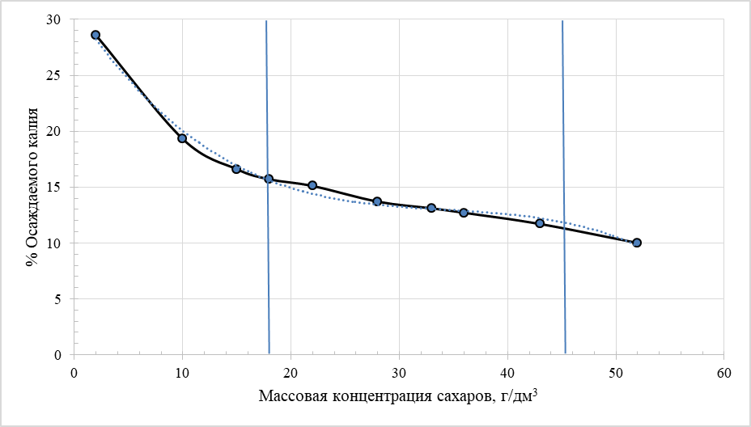
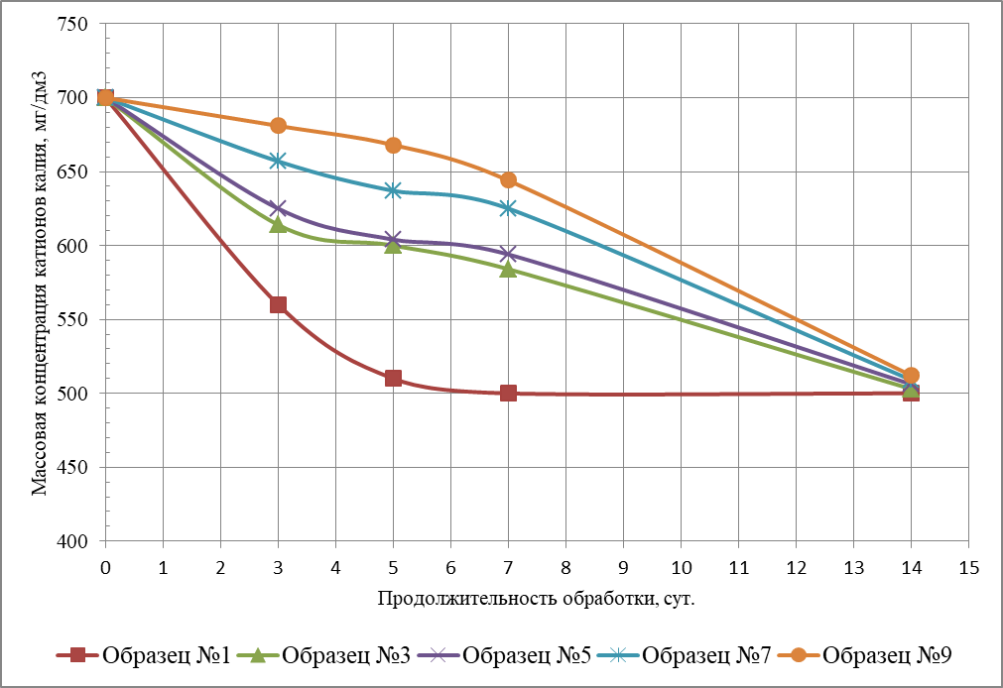
2. Влияние массовой концентрации остаточных сахаров на степень снижения массовой концентрации катионов калия в ходе стрессовой обработки

Slide 4
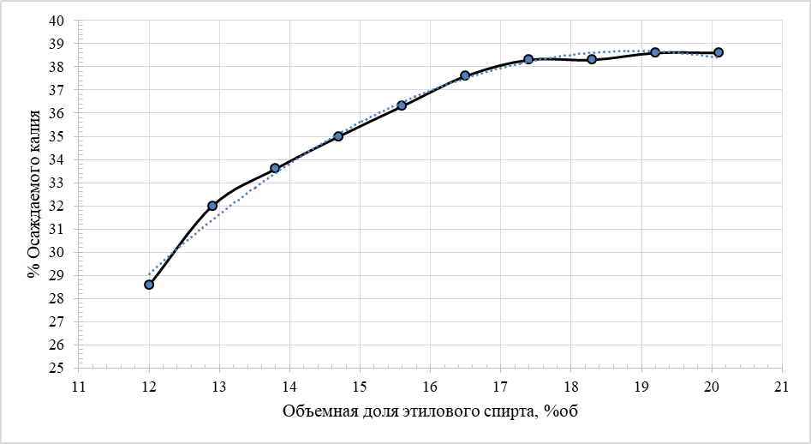
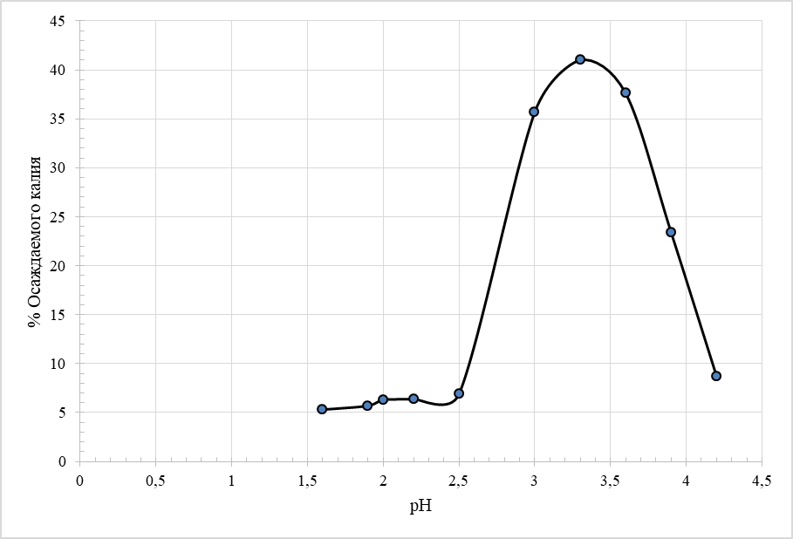
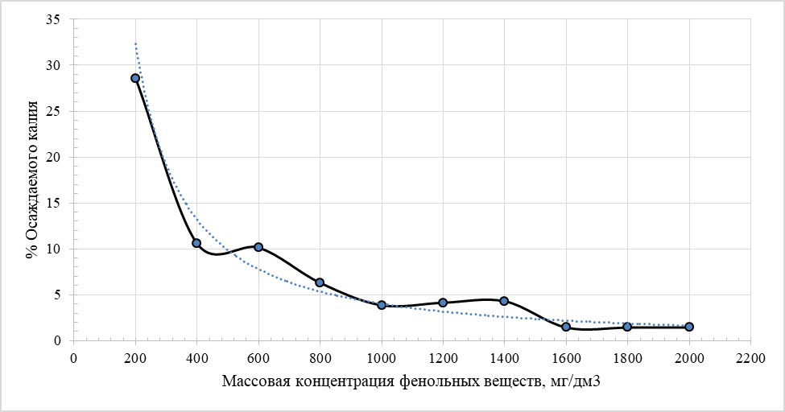
3. Влияние объемной доли этилового спирта на степень снижения содержания катионов калия в ходе стрессовой обработки
4. Влияние рН на степень снижения массовой концентрации катионов калия в ходе стрессовой обработки
5. Влияние содержания фенольных веществ на степень снижения содержания катионов калия в ходе стрессовой обработки

